Slide 1

স্বাগতম

Slide 2

শিক্ষক পরিচিতি
পাঠ পরিচিতি
স্বাগত
পাঠ শিরোনাম
শিখনফল
আলোচনা
দলীয় কাজ
মো:- রাশেদ রায়হান (লিটন)
মূল্যায়ন
দুর্গাপুর মাধ্যমিক বিদ্যালয় কুমারখালী, কুষ্টিয়া।
বাড়ির কাজ
ধন্যবাদ
E-mail: rashedraihan1978@gmail.com
Mobile: 01942778660

Slide 3
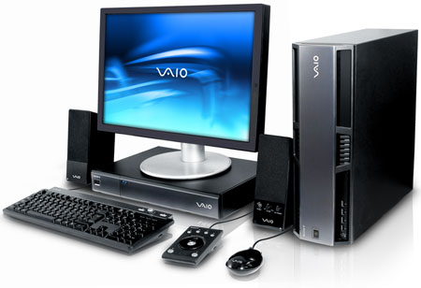
আজকের পাঠের বিষয়
পাঠ পরিচিতি
স্বাগত
পাঠ শিরোনাম
শিখনফল
তথ্য ও যোগাযোগ প্রযুক্তি
আলোচনা
দলীয় কাজ
মূল্যায়ন
বাড়ির কাজ
ধন্যবাদ

Slide 4
পাঠ পরিচিতি
এই পাঠ শেষে শিক্ষার্থীরা-
স্বাগত
পাঠ শিরোনাম
শিখনফল
তথ্য ও যোগাযোগ প্রযুক্তি কি তা বলতে পারবে ।
আলোচনা
দলীয় কাজ
তথ্য ও যোগাযোগ প্রযুক্তি অবদান ব্যাখ্যা
করতে পারবে।
মূল্যায়ন
বাড়ির কাজ
ধন্যবাদ

Slide 5
তথ্য ও যোগাযোগ প্রযুক্তি কি?
পাঠ পরিচিতি
স্বাগত
সাধারণত প্রযুক্তির ব্যবহারের মাধ্যমে তথ্যের আদান-প্রদান বা যোগাযোগ করাকেই বলা হচ্ছে তথ্য ও যোগাযোগ প্রযুক্তি।
পাঠ শিরোনাম
শিখনফল
আলোচনা
দলীয় কাজ
মূল্যায়ন
বাড়ির কাজ
ধন্যবাদ

Slide 6
তথ্য ও যোগাযোগ প্রযুক্তির অবদান
পাঠ পরিচিতি
বর্তমান যুগ তথ্য ও যোগাযোগ প্রযুক্তির যুগ। বর্তমান যুগে তথ্য ও যোগাযোগ প্রযুক্তির অবদান বা প্রভাব অপরিসীম।
স্বাগত
পাঠ শিরোনাম
অতি অল্প খরচ হয়।
শিখনফল
সময়ের সাশ্রয় হয়।
আলোচনা
তাৎক্ষনিক যোগাযোগ করা সম্ভব হয়।
দলীয় কাজ
দক্ষতা ও কাজের গতি বৃদ্ধি পায়।
মূল্যায়ন
ব্যবসা বানিজ্য লাভজনক করে তোলে।
বাড়ির কাজ
জ্ঞান আহরনের পথকে সহজলোভ্য করে।
ধন্যবাদ

Slide 7
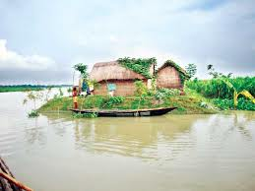
তথ্য ও যোগাযোগ প্রযুক্তি বলতে একটা
বিশেষ বিষয় বোঝায়।
ছবির মাধ্যমে আলোচনা করা হলোঃ
মাসুমের বাড়ি ভোলা জেলার চর ফ্যাশন উপজেলা।

Slide 8
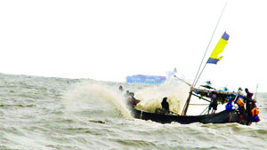
তথ্য ও যোগাযোগ প্রযুক্তি বলতে একটা
বিশেষ বিষয় বোঝায়।
ছবির মাধ্যমে আলোচনা করা হলোঃ
তার বাবা সাগরে নৌকা নিয়ে মাছ ধরতে যায়।

Slide 9
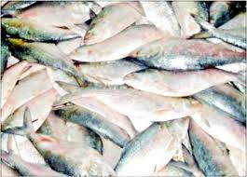
তথ্য ও যোগাযোগ প্রযুক্তি বলতে একটা
বিশেষ বিষয় বোঝায়।
ছবির মাধ্যমে আলোচনা করা হলোঃ
মাছ ধরে সংসার চালায়।

Slide 10
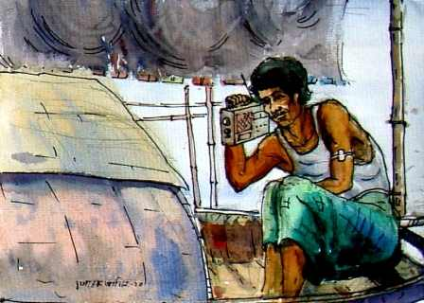
তথ্য ও যোগাযোগ প্রযুক্তি বলতে একটা
বিশেষ বিষয় বোঝায়।
ছবির মাধ্যমে আলোচনা করা হলোঃ
তার বাবা মাছ ধরতে যাওয়ার সময় নিয়মিত ছোট একটি রেডিও নিয়ে যায় ।

Slide 11
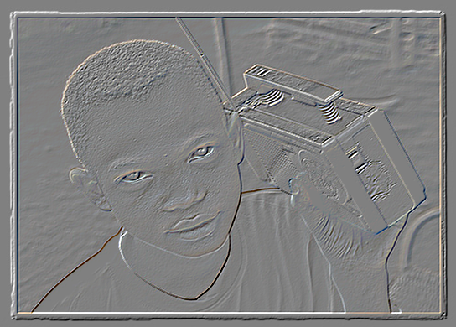
তথ্য ও যোগাযোগ প্রযুক্তি বলতে একটা
বিশেষ বিষয় বোঝায়।
ছবির মাধ্যমে আলোচনা করা হলোঃ
একদিন মাসুম তার বাবাকে জিজ্ঞেস করল তুমি সবসময় রেডিও নিয়ে যাও কেন?

Slide 12

তথ্য ও যোগাযোগ প্রযুক্তি বলতে একটা
বিশেষ বিষয় বোঝায়।
ছবির মাধ্যমে আলোচনা করা হলোঃ
বাবা বলেন সাগরে ঝড় বৃষ্টি হওয়ার খবর চট করে রেডিওতে পেয়ে যায় বলে।

Slide 13
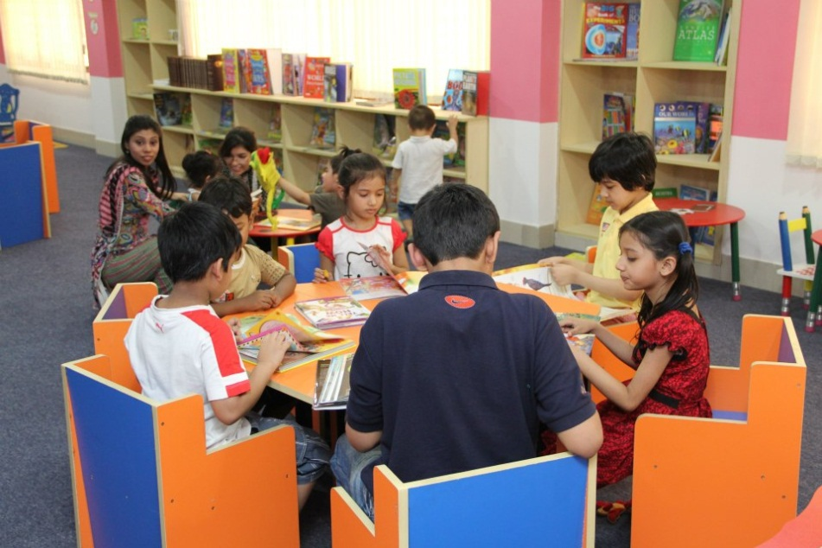
দলীয় কাজ
পাঠ পরিচিতি
স্বাগত
পাঠ শিরোনাম
শিখনফল
কাজ ১. বর্তমান যুগে তথ্য ও যোগাযোগ প্রযুক্তির অবদান গুলো আলোচনা কর।
আলোচনা
দলীয় কাজ
মূল্যায়ন
কাজ ২. . বর্তমান যুগে তথ্য ও যোগাযোগ কাজে
ব্যবহারিত কয়কটি যন্ত্র সম্পর্কে আলোচনা কর।
বাড়ির কাজ
ধন্যবাদ

Slide 14
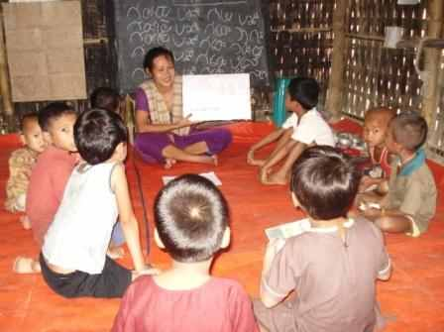
মূল্যায়ন
পাঠ পরিচিতি
স্বাগত
পাঠ শিরোনাম
শিখনফল
১। তথ্য কী?
২। সাগরে কে মাছ ধরতে গিয়ে ছিল।
৩। প্রযুক্তির মাধ্যমে কি করা হয়।
আলোচনা
দলীয় কাজ
মূল্যায়ন
বাড়ির কাজ
ধন্যবাদ

Slide 15

বাড়ির কাজ
পাঠ পরিচিতি
স্বাগত
পাঠ শিরোনাম
শিখনফল
আলোচনা
বর্তমান যুগে তথ্য ও যোগাযোগ প্রযুক্তির কোন কোন ক্ষেত্রে ব্যবহার হয় আলোচনা কর।
দলীয় কাজ
মূল্যায়ন
বাড়ির কাজ
ধন্যবাদ

Slide 16

পাঠ পরিচিতি
স্বাগত
পাঠ শিরোনাম
শিখনফল
THANKS TO YOU ALL
আলোচনা
দলীয় কাজ
মূল্যায়ন
বাড়ির কাজ
ধন্যবাদ

